Slide 1
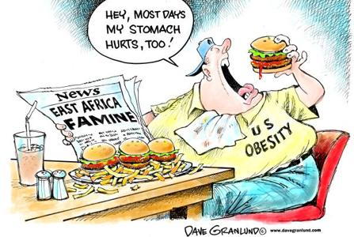
Naturfagspakken (NF)
Biologi, geografi og kemi på FHF

Slide 2
Kernestoffet i de tre NF-fag
Biologi
Geografi
Kemi
Biologiske makromolekyler, cellers opbygning, processer og funktion og enzymer
Genetik og DNA’s rolle
Bioteknologiske metoder
Organsystemers opbygning og funktion
Økologi, herunder samspil mellem arter, og deres omgivende miljø samt
Biodiversitet.
Vejrforhold, klima, klimaændringer og vandressourcer
Jordens og landskabernes processer
Natur- og menneskeskabte stofkredsløb og energistrømme
Naturbetingede ressourcer, produktion, teknologi og bæredygtighed
Befolkningsforhold, byudvikling og erhverv i en globaliseret verden.
Grundstoffernes periodesystem
Stofmængdeberegninger i relation til reaktionsskemaer, herunder stofmængde-koncentration
Kemiske bindingstyper, tilstandsformer og blandbarhed
Organiske og uorganiske molekylers og ionforbindelsers opbygning, navngivning, egenskaber og anvendelse
Kemiske reaktioner, herunder simple redox- og syre-basereaktioner.

Slide 3
Tværfaglighed og fællesfaglige emner:
Der arbejdes med mindst tre fællesfaglige temaer, som vælges inden for eller på tværs af følgende områder:
Geografi
Biologi
Fælles tværfaglige
emner
naturvidenskab i elevernes hverdag
sundhed og levevilkår
miljø og bæredygtighed
ressourceudnyttelse, produktion og teknologi
stoffer, materialer og produkter.
Kemi

Slide 4
Studieplanen for NF 2024-25
August - september
Uge 40
Uge 42
Okt - nov – dec
Uge 48
Ferie
2. Energi – Hvordan kan menneskelige aktiviteter påvirke det globale klima, og hvad kan vi gøre for at bremse en global opvarmning?
PoP +
2. NF-projekt Skriftlig synopse og fremlæggelse for to NF-lærere
1. Vand – Hvad er vand, og hvilken rolle spiller det i vores verden?
NF-projekt
Anvendelse af fagligt figur- materiale og
fremlæggelse
for en NF-lærer

Slide 5
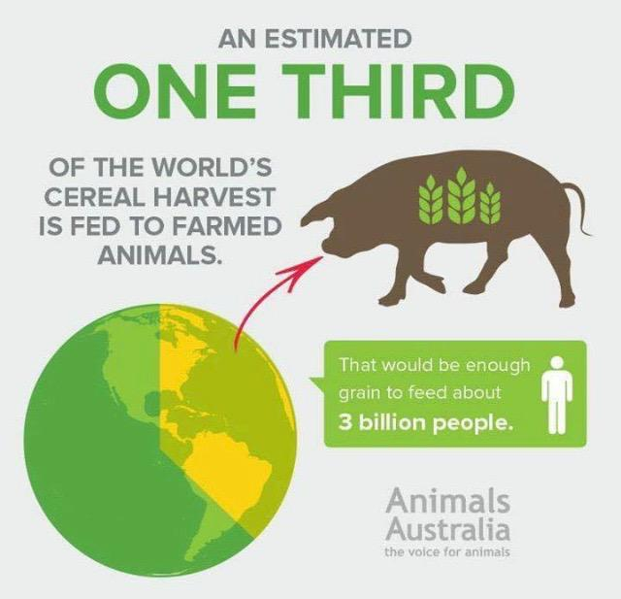
Studieplanen for NF 2024-25
Jan - februar
Uge 11
Uge 12 -17
Uge 18-19
3. Sundhed Hvilke forhold har betydning for ernæringen og dermed befolkningens sundhed?
3. NF-projekt Synopser ud fra udleverede problem- formuleringer. Skriftlig synopse og fremlæggelse for to NF-lærere
4. Fødevarer Hvordan kan vi brødføde en stadig voksende verdensbefolkning?
Eksamensprojektet udarbejdes Det er udgangspunkt for den fællesfaglige NF-eksamen

Slide 6
NF studieplan 2024-2025
Aug-sept
Uge 40
Uge 42
Okt – nov –dec
Uge 47-48
Vand Hvad er vand og hvilken rolle spiller det i vores hverdag?
1. NF-projekt Fokus på anvendelse af faglige figurer
Energi Hvordan kan mennesket påvirke det globale klima, og hvad kan man gøre for at bremse den globale opvarmning?
PoP + 2. NF-projekt Skriftlig synopsis på baggrund af udleverede problemformuleringer
Ferie
Jan- feb.
Marts - april
Sundhed Hvilke forhold har betydning for ernæringen og dermed vores sundhed?
3. NF-projekt
Skriftlig synopsis på baggrund af udleverede problemformuleringer
Fødevarer
Hvordan kan vi brødføde en stadig voksende befolkning?
Eksamensprojektet
Som er udgangspunkt for den fællesfaglige NF -eksamen

Slide 7
Fællesfaglig eksamen i NF + særfaglig eksamen

Slide 8
Eksamensresultat og studieaktivitet
Karakter
Hvordan kan sammenhængen mellem eksamensresultatet og studieaktivitet illustreres i korrelationsdiagrammet?
Studieaktivitet

